Slide 1
18. 아두이노 활용 - 센서 창작 프로그래밍
강사 : 노태상

Slide 2
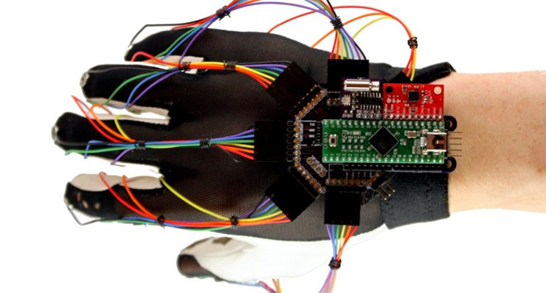
01. 아두이노 센서 창작 작품 소개
아두이노 센서 창작 작품을 소개합니다.

Slide 3
01. 아두이노 센서 창작 작품 소개
아두이노 센서 창작 작품을 소개합니다.
미니 날씨 디스플레이
날씨를 보여주는 디지털 디스플레이로 Adafruit HUZZAH 보드와 작은 OLED 그래픽 디스플레이를 사용

Slide 4
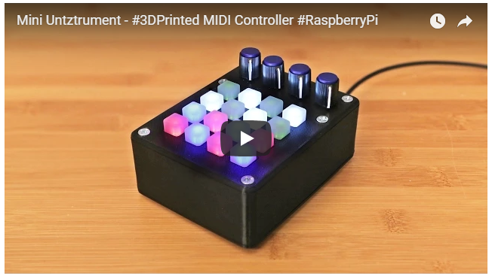
01. 아두이노 센서 창작 작품 소개
아두이노 센서 창작 작품을 소개합니다.
MIDI 컨트롤러
DIY 음악도구로서 Adafruit 가이드를 통해 만들어졌으며, 3D 프린터를 이용해 뽑아낸 케이스와 16개의 버튼을 장착한 키패드, Arduino Leonardo, 모노크롬 드라이버로 제작

Slide 5
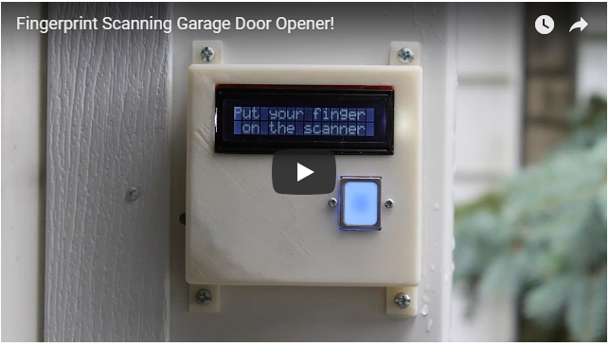
01. 아두이노 센서 창작 작품 소개
아두이노 센서 창작 작품을 소개합니다.
문 열어주는 손가락 지문 시스템
개인주택 차고나 집 문을 열어주는 아두이노 작품

Slide 6
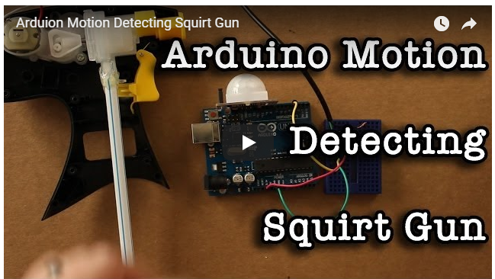
01. 아두이노 센서 창작 작품 소개
아두이노 센서 창작 작품을 소개합니다.
모션 감지 스프레이 총
움직임을 감지하면 바로 스프레이 총을 쏘게 되어 있으며, 도둑고양이나 쥐 등에 대비하는 용도

Slide 7
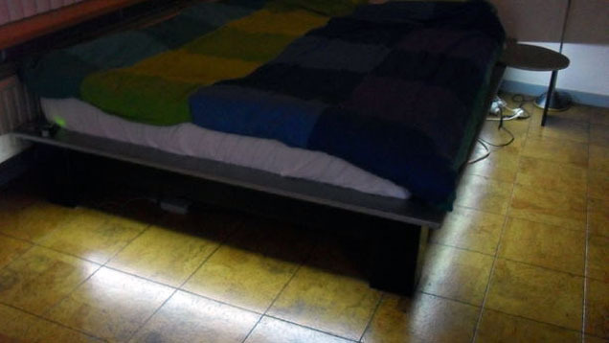
01. 아두이노 센서 창작 작품 소개
아두이노 센서 창작 작품을 소개합니다.
모션 감지 침대 및 전등
침대 아래 LED 전등을 설치하고 Arduino와 모션 감지 컨트롤러 (light sensor)를 병합해서 일어나면서 방 불을 훤하게 킬 필요가 없이 은은한 불이 저절로 켜지도록 한다.

Slide 8
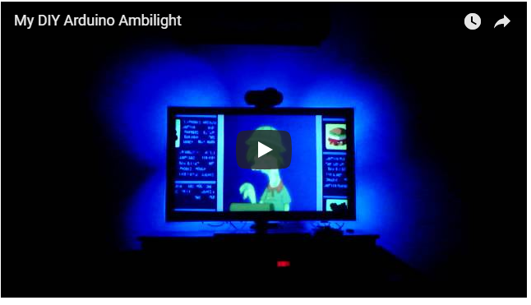
01. 아두이노 센서 창작 작품 소개
아두이노 센서 창작 작품을 소개합니다.
LCD 디스플레이에 엠비라이트 센서 추가
컴퓨터 모니터로 영화를 볼 때 LCD 디스플레이 주변을 밝혀주는 백라이트가 기능으로
엠비라이트 (ambilight) 센서를 이용한 아두이노 작품

Slide 9
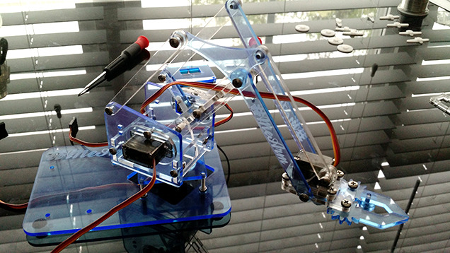
01. 아두이노 센서 창작 작품 소개
아두이노 센서 창작 작품을 소개합니다.
로봇 팔
프로그래밍부터 기본 조립 방법, 회로 조립 등의 기술 필요

Slide 10
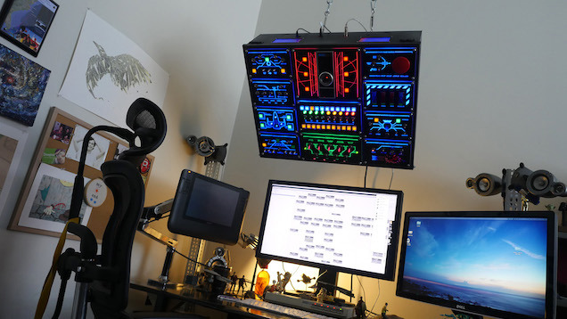
01. 아두이노 센서 창작 작품 소개
아두이노 센서 창작 작품을 소개합니다.
컴퓨터 컨트롤 패널
아두이노, USB 컨트롤러, 라이트, 스위치 몇개 등으로 제작

Slide 11

02. 아두이노 센서 프로젝트 소개
아두이노 센서 프로젝트를 소개합니다.
아두이노를 이용한 음식 탐지기
선천적으로 몸에 맞지 않은 음식물이나, 후천적으로 체질이 변하여 몸에 맞지 않은 음식들이 생기기 마련이다.
음식물을 매번 확인하기 어려울 때 이 프로젝트를 응용해 자신이 피해야 할 음식을 쉽게 확인 할 수 있다.
음식들은 서로 다른 저항을 갖고 있고,이를 응용해 어떤 음식인지를 판별할 수 있을 것이다.

Slide 12
02. 아두이노 센서 프로젝트 소개
아두이노 센서 프로젝트를 소개합니다.
아두이노를 이용한 음식 탐지기
준비물
- 아두이노 우노
- 저항기 10k 옴
- 표준 LCD
- 브래드 보드
- 점퍼 와이어

Slide 13
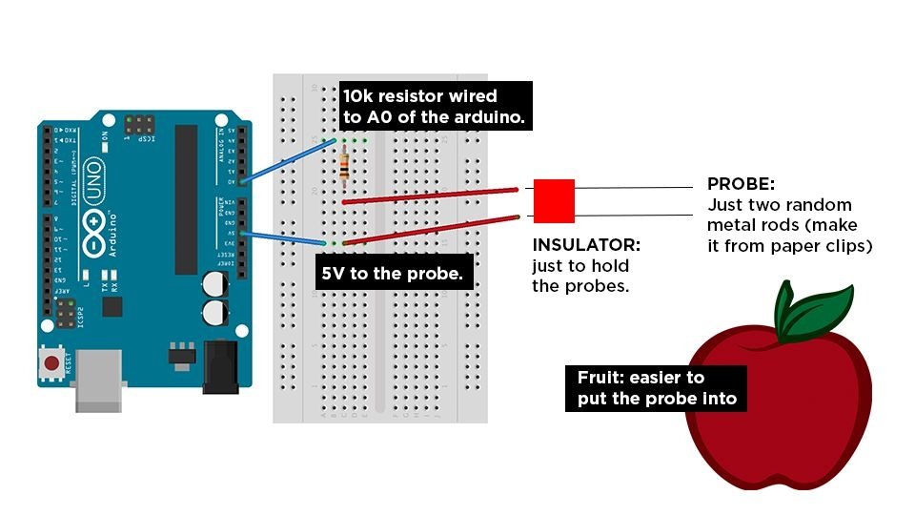
02. 아두이노 센서 프로젝트 소개
아두이노 센서 프로젝트를 소개합니다.
아두이노를 이용한 음식 탐지기
하드웨어 연결방법

Slide 14
02. 아두이노 센서 프로젝트 소개
아두이노 센서 프로젝트를 소개합니다.
아두이노를 이용한 음식 탐지기
10k 옴의 저항기를 아두이노의 A0에 연결한다.
5V 를 탐침에 연결한다.
탐침 연결을 위해 절연체를 먼저 5V에 절연체를 연결하고 이것에 탐침을 연결하도록 한다.
그리고 식별하고 싶은 과일을 하나 준비한다.

Slide 15
02. 아두이노 센서 프로젝트 소개
아두이노 센서 프로젝트를 소개합니다.
아두이노를 이용한 음식 탐지기
const int frootSense = 0;
int frootResistance, high = 0, low = 1023;
int frootDetect;
#include <LiquidCrystal.h>
LiquidCrystal lcd(12,11,5,4,3,2);
void setup(){
Serial.begin(9600);
lcd.begin(16, 2);
lcd.clear();
}

Slide 16
02. 아두이노 센서 프로젝트 소개
아두이노 센서 프로젝트를 소개합니다.
아두이노를 이용한 음식 탐지기
void loop()
{
lcd.clear();
lcd.setCursor(0,0);
lcd.print("Food Detect:");
lcd.setCursor(0,1);
frootResistance = analogRead(frootSense);
Serial.print("Resistance:");
Serial.print(frootResistance);
Serial.print("\n");
if (frootResistance>400 & frootResistance<700){
Serial.print("Cucumber \n");
lcd.print("Cucumber");
}

Slide 17
02. 아두이노 센서 프로젝트 소개
아두이노 센서 프로젝트를 소개합니다.
아두이노를 이용한 음식 탐지기
else if(frootResistance>140 & frootResistance<300){
Serial.print("Apple");
lcd.print("Apple");
}
else {
Serial.print("No Food \n");
lcd.print("No Food");
}
delay(1000);
}

Slide 18
02. 아두이노 센서 프로젝트 소개
아두이노 센서 프로젝트를 소개합니다.
아두이노를 이용한 음식 탐지기
음식 각각은 모두 다른 저항을 갖고 있다는 사실을 이용해 각 과일을 구별해 낼 수 있도록
if 문과 else 문으로 구분
각각의 음식들이 어떤 저항 범위를 갖고 있는지를 조사하기 위해 아두이노의 시리얼 입출력을 이용
해당 저항 범위를 구하면 각각에 이름을 붙여 어떤 음식의 저항 값인지로 구별
공기중에 화학적 작용으로 저항 값이 변하는 음식물을 제외한 경우에만 오차 없이 진행 될 수 있음을 주의

Slide 19
감사합니다.

